Slide 1

深度学习简介

Slide 2
课程大纲
0.预备数学知识
线性代数
导数和微分
1.pytorch张量操作
张量：类比多维数组
输入层 1层
案例：
手机价格分类预测
2.ANN人工神经网络
隐藏层 n层
输出层 1层

Slide 3
知道什么是深度学习
知道深度学习应用场景
了解深度学习发展史

Slide 4
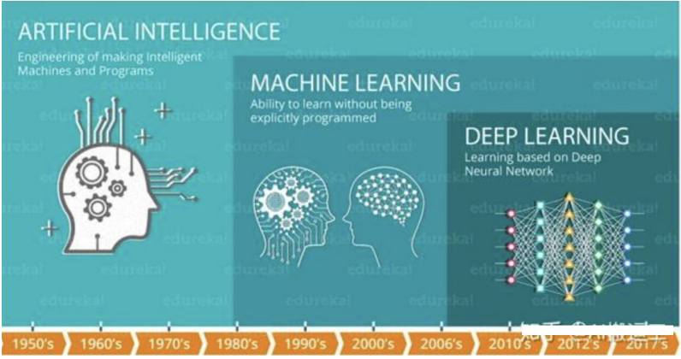
什么是深度学习
人工智能＞机器学习＞深度学习
**深度学习**（Deep Learning），是一种以**人工神经网络为架构**，**对数据进行特征学习**的算法。深度学习中的 “深度”是指在网络中使用多层，每层都通过非线性变换处理数据，逐渐提取出更复杂、更抽象的特征。

Slide 5
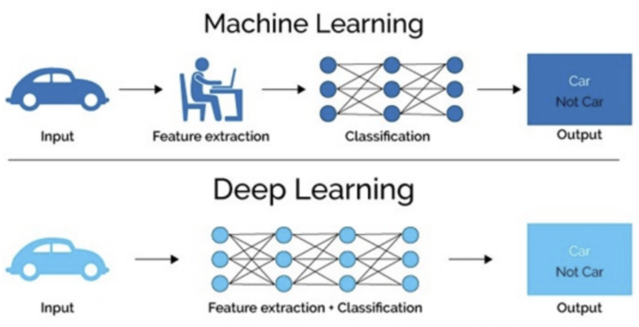
深度学习 与 传统机器学习 的区别
1.几个轮子
2.轮廓形状
深度学习通过模仿人脑的神经网络来处理和分析复杂的数据，从大量数据中自动提取复杂特征。
特点：黑盒子，可解释性差。
深度学习尤其擅长处理高维数据，如图像、语音和文本。

Slide 6
深度学习特点
多层非线性变换：神经网络模型由多个层次组成，每一层都应用非线性激活函数对输入数据进行变换。较低的层级通常捕捉到简单的特征（如边缘、颜色等），而更高的层级则可以识别更复杂的模式（如物体或面部识别）。
自动特征提取：深度学习能够从原始数据中自动提取特征，不需要人工特征工程。
大数据和计算能力：神经网络模型通常需要大量的标注数据和强大的计算资源（如GPU）来进行训练。大数据和高性能计算使得深度学习在图像识别、自然语言处理等领域取得了显著突破。
可解释性差：神经网络模型内部的运作机制相对不透明，被称为“黑箱”，难以解释模型的决策逻辑或过程。

Slide 7
常见的深度学习模型
全连接神经网络（MLP/DNN）
卷积神经网络 (CNN)
循环神经网络 (RNN)
Transformer（当前主流架构）
Diffusion（扩散模型）
深度强化学习（Deep Reinforcement Learning, DRL）
图神经网络（GNN, Graph Neural Network）

Slide 8
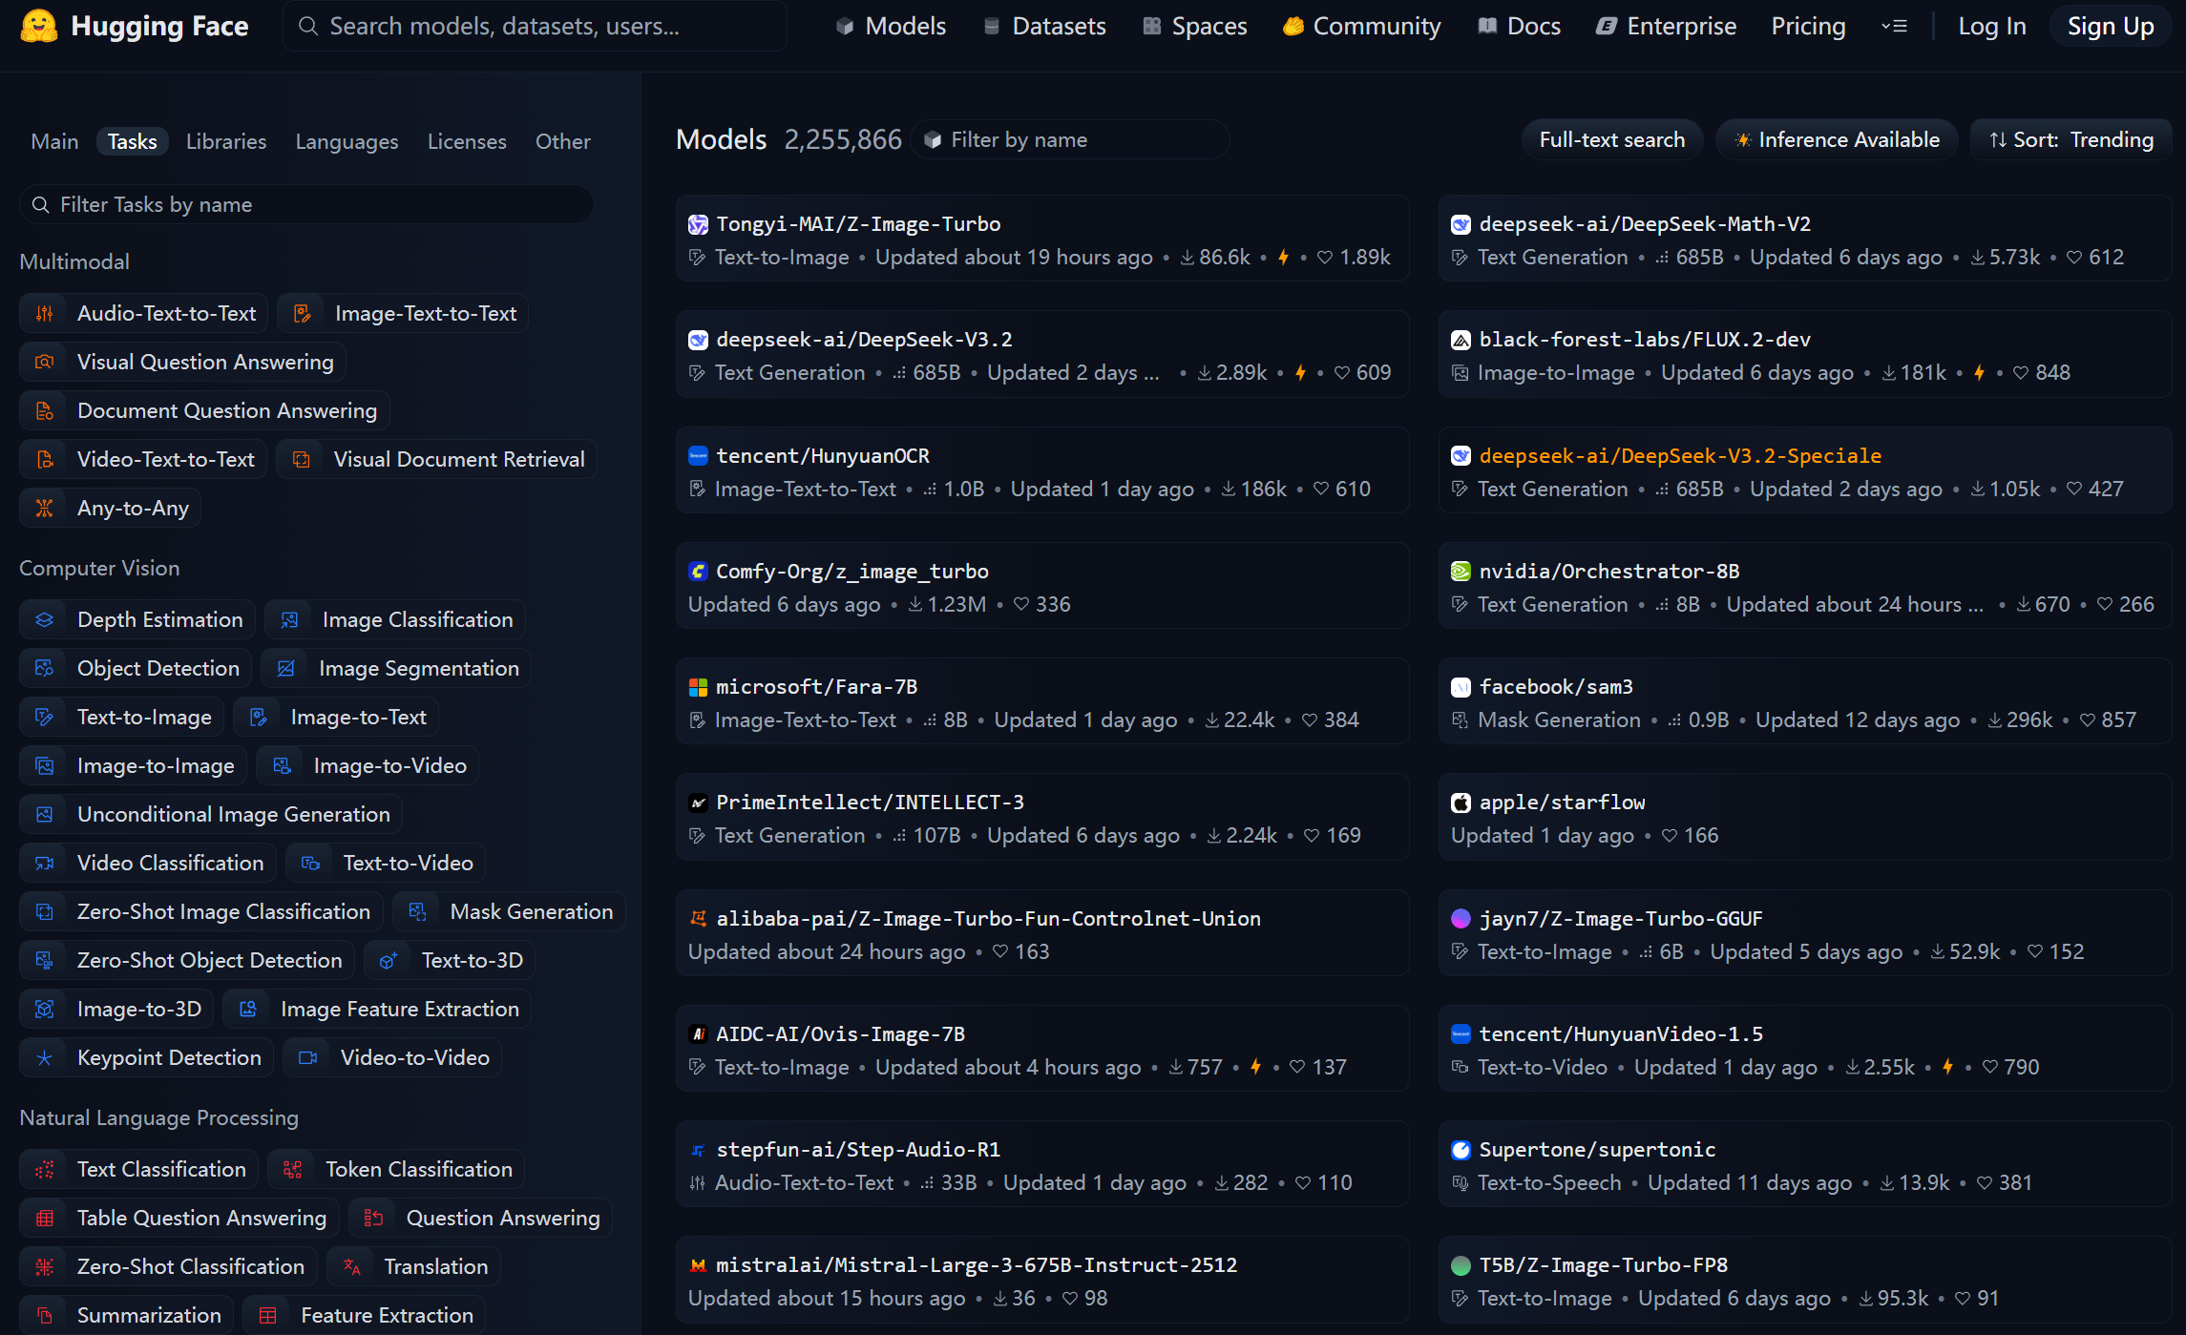
应用场景
CV计算机视觉
NLP自然语言处理
推荐系统
多模态
...

Slide 9
人工智能发展历史
深度学习发展历史
2022：chatGPT
2018：Bert和GPT
2017：Transformer框架
2022：chatGPT
2018：Bert和GPT
2017：Transformer框架
大规模预训练模型
2017-至今
爆发期
2016-至今
神经网络、深度学习流派
2016：Google AlphaGO
2012： AlexNet网络
2016：Google AlphaGO 战胜李世石
2012：AlexNet在ImageNet图像识别挑战赛NO.1
NVIDIA GTX 580 * 2
神经网络
21世纪初期
复兴与突破
2000s-2010s
主要用统计模型解决问题
1997：IBM 深蓝战胜卡斯帕罗夫
1993：Vapnik提出SVM
1986：发表了反向传播算法，使得多层神经网络能够训练。
计算能力❌ 数据量❌
复杂数据（图像和语音）的处理能力较弱❌
统计主义
20世纪80-2000
挑战与瓶颈
1980s-1990s
专家系统占主导
1962：IBM 跳棋程序战胜人类高手
1950：图灵设计国际象棋程序
1960年代末：出现了多层感知器（MLP）
1957：提出感知器概念
1940s：构建了人工神经元模型
符号主义
20世纪50-70
早期探索
1940s-1980s

Slide 10
深度学习与机器学习的区别？
深度学习特点
常见的深度学习模型
深度学习的应用场景

Slide 11
扩展-预备的数学知识

Slide 12
线性代数：掌握标量、向量、矩阵、张量、范数的概念
导数和微分：理解导数定义，掌握常用求导公式

